Slide 1
犹太人
的节期
了解以色列与现今节日庆祝的不同
Dr. Rick Griffith • 博士 • 新加坡神学院 • BibleStudyDownloads.org

Slide 2
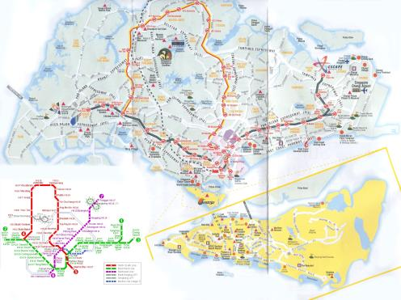
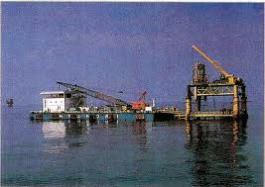
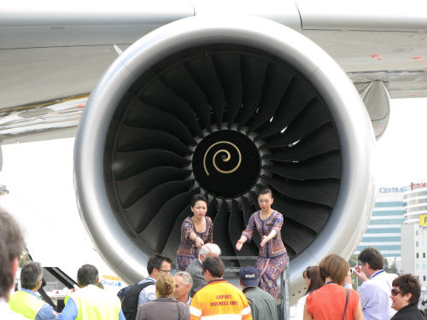
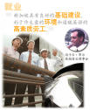
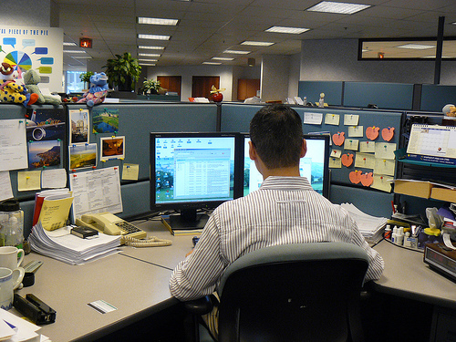




新加坡人的职业道德

Slide 3
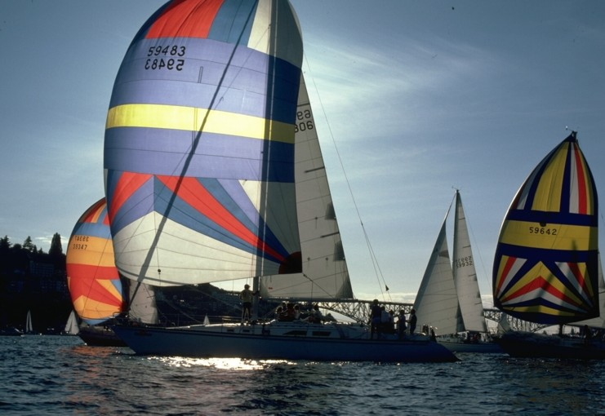

179
为什么要休息？

Slide 4

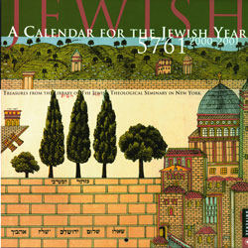

犹太人的年历
180
平事历
宗教历
阳历

Slide 5

希伯来人
的日历
出埃及记之夜:
1 耶和华在埃及对摩西和亚伦说： 2 “从现在开始，你们要以这个月为一月，为一年之首”。
(出. 12:1-2)
180
1 尼散月
2 以珥月
3 西弯月
4 搭模斯月
5 埃波月
6 以禄月
7 提斯利月
8 玛西班月
9 基斯流月
10 提别月
11 细罢特月
12 亚达月
神圣历法的开始
民间日历的开始

Slide 6

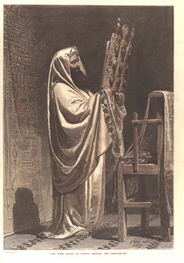
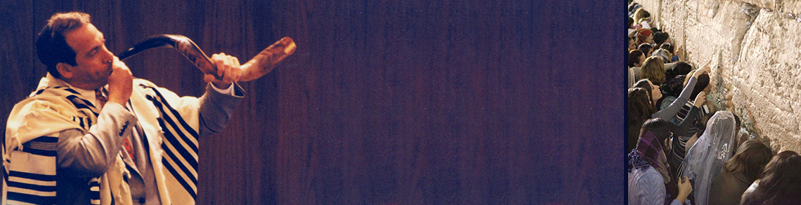
圣经中的节期
134
旧约的圣日庆祝

Slide 7
以色列节日中的末世论 (利23)
134
日期
长度
节日
意义 (过去)
预表 (未来)
每周
1 天
安息日
记念:
• 神创造后的安息
• 埃及的救赎
摩西之约的记号
(出 20, 31; 申 5)
千禧年的安息
(来. 4:1-11)
1-14
(尼散月)
1 天
(读雅歌)
逾越节
埃及的救赎是依靠祭物羔羊的血(出 12)
依靠耶稣羔羊的宝血我们从罪中被赎买
(林前 5:7b)
1-15
到 1-21
(尼散月)
7 天
无酵节
从依靠埃及到依靠神
为上帝救赎的缘故活出分别为圣的生命
(林前 5:7a, 8)
1-16 (收成安息日后一天)
1 天
初熟节
对上帝未来物质供应的向往 – 开始谷物收成
基督的复活
(林前 15:20)
3-6
(西湾月)
1 天
(读路得记)
五旬节
对上帝过去物质供应的感恩 – 谷物收成结束 (申 16:9-12)
圣灵被赐下以完成基督的复活 (徒 2)

Slide 8
以色列节日中的末世论 (利23)
134
日期
长度
节日
意义 (过去)
预表 (未来)
春季-夏季
没有节日
—
享受丰收
教会时代
7-1
(提斯利月)
1 天
吹角节
(新年)
为民族在赎罪日的救赎和洁净作预备
被提 (贴前 4:13)
启示 (太 24:31)
——为神国预备
7-10
(提斯利月)
1 天
赎罪日
以色列民族从罪中悔改，得到洁净 (利 16)
以色列民族在大灾中的集体悔改 (罗 11:26-27)
7-15
到 7-21
(提斯利月)
7 天
(读传道书)
住棚节
将来的亚伯拉罕之约
的全面实现(尼 8)
亚伯拉罕之
约的全面实现
——国度 (太 17:4)
7-22
(提斯利月)
1 天
圣会
“聚集的第八天” “喜乐庆祝摩西五经（妥拉）”

Slide 9
以色列节日中的末世论 (利23)
134
日期
长度
节日
意义 (过去)
预表 (未来)
接下来的日子在经文中没有命令，可能没有末世论的意义:
5-9
(马西班月)
1 天
(读耶利米
哀歌)
马西班月
的九号
耶路撒冷的毁灭:
公元前586 及 公元 70
这栏预表显明，以色列的节日奇妙地预言了以色列作为一个国家在历史上的经历！
9-25
(基斯流月)
1 天
+ 7天
的烛光节
光明节
公元前164 BC在马加比家族带领下民族的拯救
( 约 10:22)
12-14/15
(亚达月)
2 天
(读
以斯帖记)
普珥节
在以斯帖带领下
民族的拯救 (9:21)

Slide 10
利未记 23
节日
180
1 尼散月
2 以珥月
3 西弯月
4 搭模斯月
5 埃波月
6 以禄月
7 提斯利月
8 玛西班月
9 基斯流月
10 提别月
11 细罢特月
12 亚达月
逾越节
救赎
除酵节
分裂
初熟之物
复活
节期的历史
向往
以色列的背景
五旬节
圣灵
灵
(五旬节)
悔过
赎罪日
被提
吹角节
3朝圣节

Slide 11
利未记 23
节日
180
1 尼散月
2 以珥月
3 西弯月
4 搭模斯月
5 埃波月
6 以禄月
7 提斯利月
8 玛西班月
9 基斯流月
10 提别月
11 细罢特月
12 亚达月
逾越节
救赎
除酵节
分裂
初熟之物
复活
这些节期也预言性的向往
以色列的未来
五旬节
圣灵
灵
(五旬节)
悔过
赎罪日
被提
吹角节
3朝圣节

Slide 12
I. 以色列安居并遵行神的律法.
180
一切的男丁要一年3次朝见主耶和华 (出埃及记23:14~19).

Slide 13
逾越节:
朝圣节 #1
180
1 尼散月
2 以珥月
3 西弯月
4 搭模斯月
5 埃波月
6 以禄月
7 提斯利月
8 玛西班月
9 基斯流月
10 提别月
11 细罢特月
12 亚达月
逾越节
救赎
除酵节
分裂
初熟之物
复活
3朝圣节

Slide 14
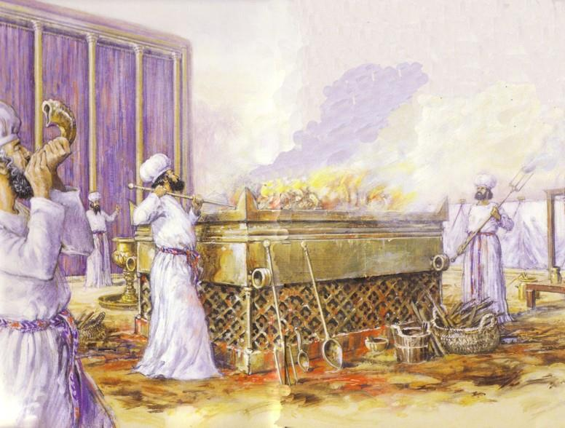
犹太人时常献燔祭

Slide 15

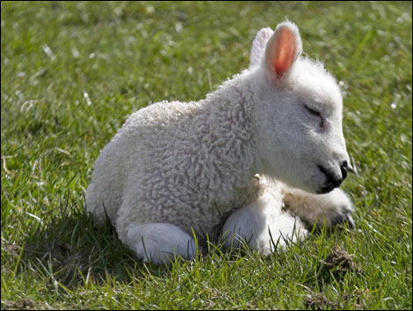
逾越节的羔羊
你要向以色列全体会众宣布，本月的第十日，每家都要预备一只羊羔，一家一只。
（出埃及记 12：3）

Slide 16

逾越节的保护
涂在门上的血是一个记号，我经过的时候，见到这血就会越过。我击打埃及的时候，那灾祸不会落到你们身上。
出埃及记 12:13

Slide 17
信心的描绘
他凭信心守逾越节，行洒血的礼，免得那位杀长子的伤害以色列人。
希伯来书 11:28

Slide 18
羔羊的描绘
次日，约翰看见耶稣走过来，就说：“看啊！上帝的羔羊，除去世人罪恶的！”
约翰福音 1:29

Slide 19
十字架的描绘
因为我们逾越节的羔羊——基督已经被献为祭了。
哥灵多前书 5:7

Slide 20

对羔羊的信心

Slide 21

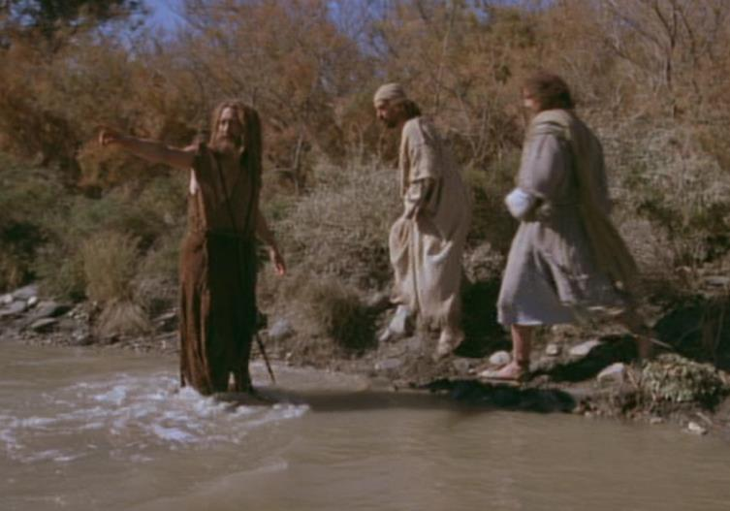
逾越节的羔羊
“看啊！上帝的羔羊，除去世人罪恶的！(约翰福音 1:29)

Slide 22

“这是我的身体”

Slide 23

死亡的天使逾
越过
门上以图血的房子

Slide 24
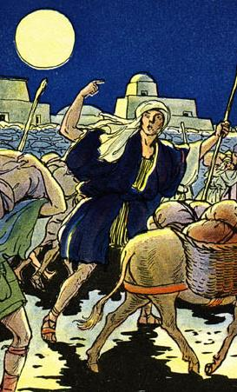
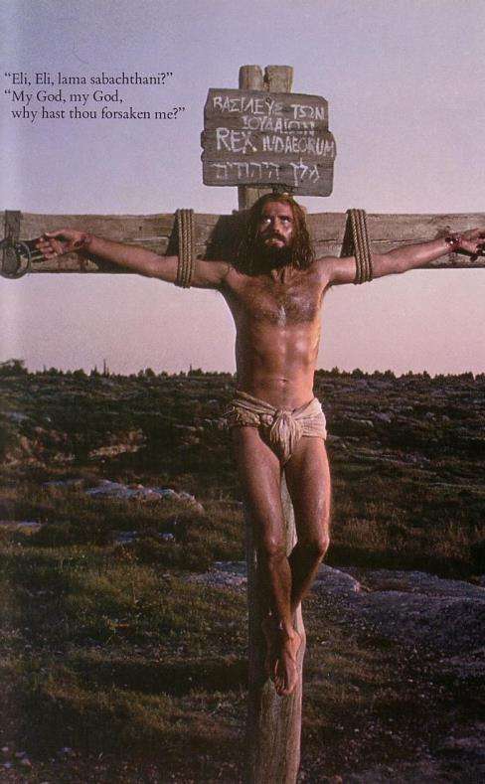
共同点
出埃及记对旧约的总要性
十字架对新约的总要性
解救

Slide 25
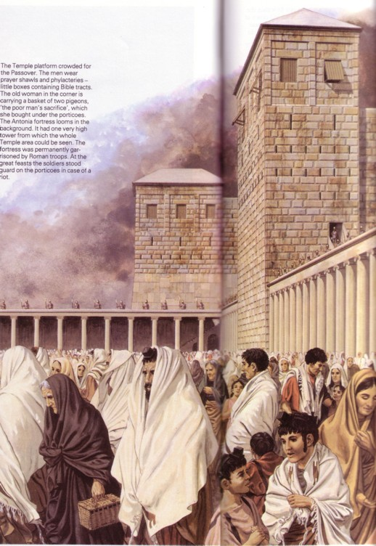

新约的逾越节时，100,000 犹太人到圣殿祭拜

Slide 26
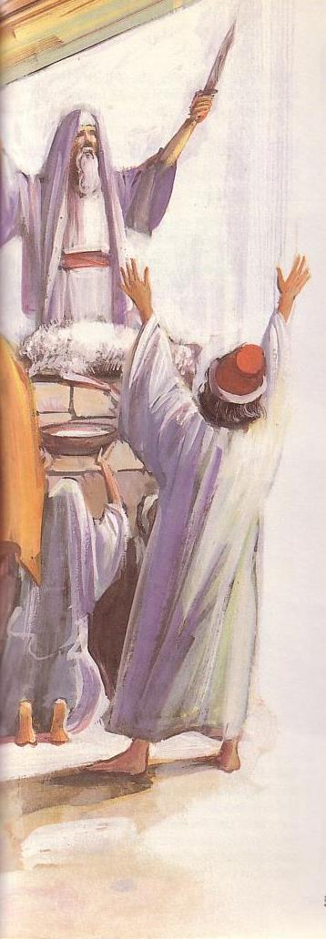
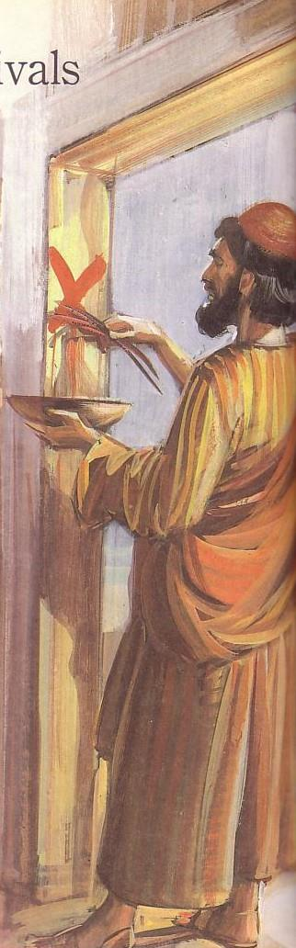
逾越节的前意义
184

Slide 27
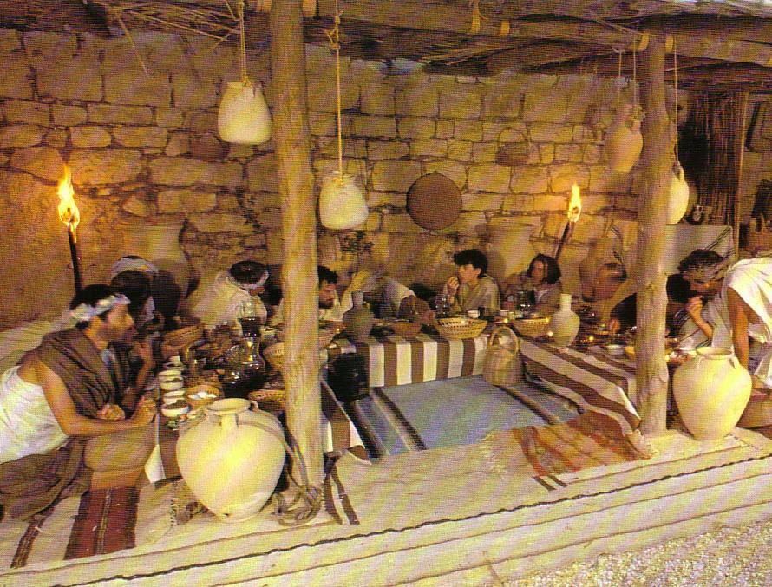
耶稣逾越节的座位

Slide 28
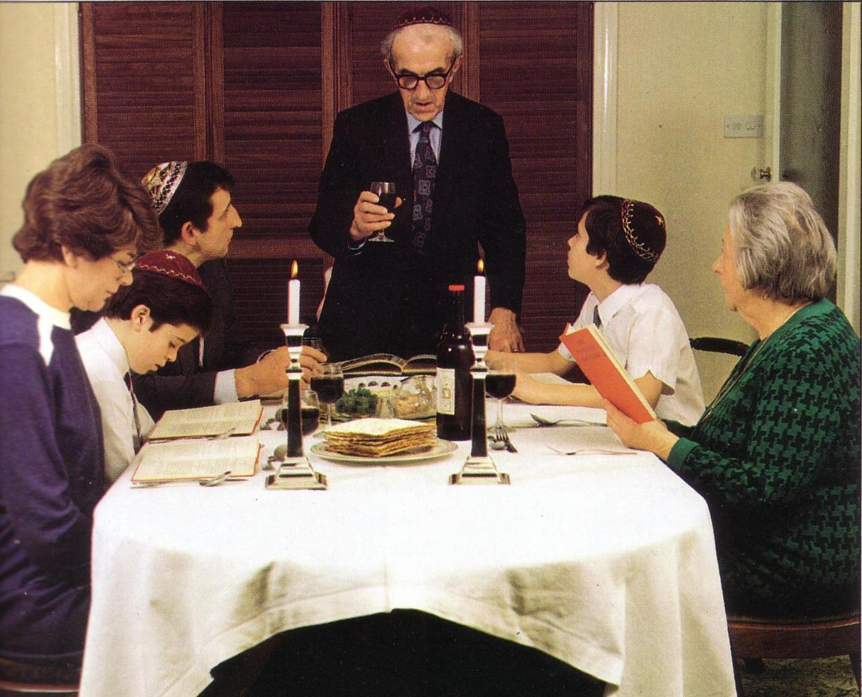
今日的逾越节

Slide 29
逾越节:
朝圣节 #1
180
1 尼散月
2 以珥月
3 西弯月
4 搭模斯月
5 埃波月
6 以禄月
7 提斯利月
8 玛西班月
9 基斯流月
10 提别月
11 细罢特月
12 亚达月
逾越节
救赎
除酵节
分裂
3朝圣节

Slide 30




除酵节
184
Notes:
www.stephenwilliamson.com/ Hobbies/bakin.htm (Yeast bloom)

Slide 31
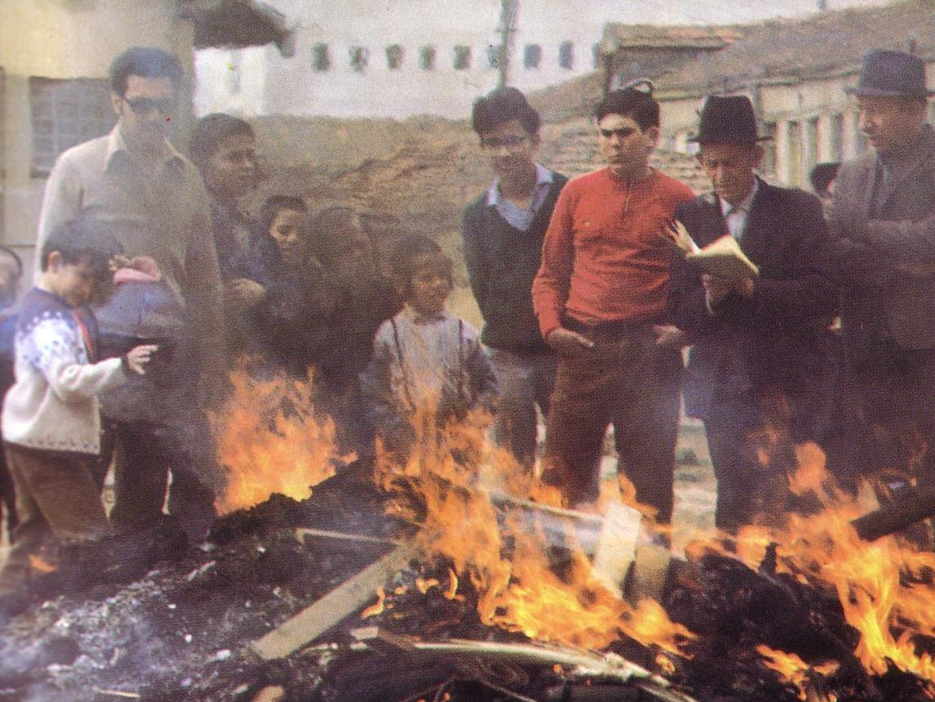
“把酵通通给燃烧了!"

Slide 32
逾越节:
朝圣节 #1
180
1 尼散月
2 以珥月
3 西弯月
4 搭模斯月
5 埃波月
6 以禄月
7 提斯利月
8 玛西班月
9 基斯流月
10 提别月
11 细罢特月
12 亚达月
逾越节
救赎
除酵节
分裂
初熟之物
复活
3朝圣节

Slide 33
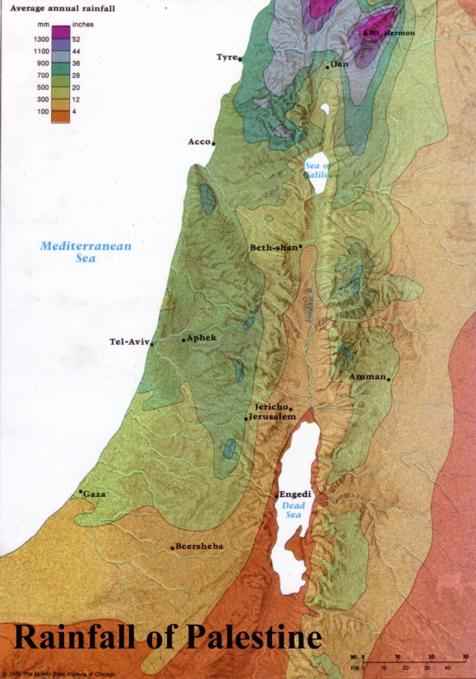
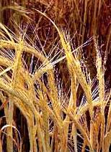
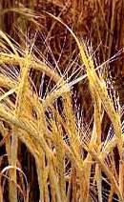
Firstfruits: Wave Sheaf Offering
184
以色列及北部收成
往下带到耶路撒冷
巴勒斯坦的降雨量

Slide 34
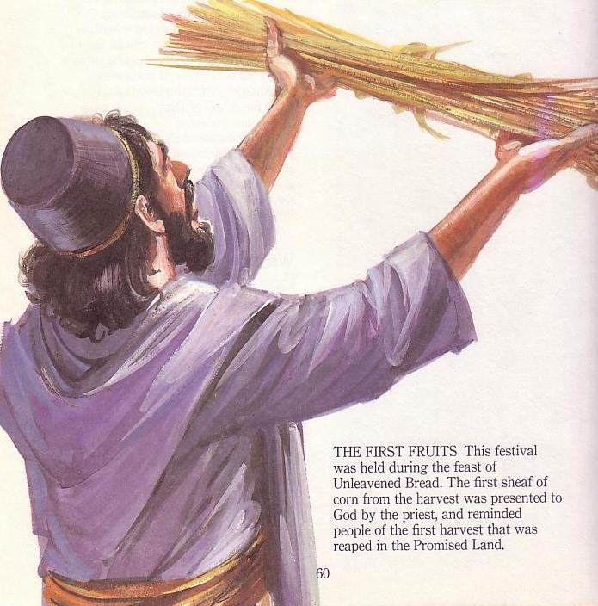
初熟之物
耶和华殿的祭物
184
以色列及北部收成
往下带到耶路撒冷
在耶和华面前摇一摇

Slide 35

一个受感的周末
周四
周五
周六
周日
逾越节
除酵的面包
初熟之物
最后一个晚宴
被钉十字架
复活

Slide 36
五旬节:
朝圣节#2
180
1 尼散月
2 以珥月
3 西弯月
4 搭模斯月
5 埃波月
6 以禄月
7 提斯利月
8 玛西班月
9 基斯流月
10 提别月
11 细罢特月
12 亚达月
逾越节
救赎
除酵节
分裂
初熟之物
复活
五旬节
圣灵
3朝圣节

Slide 37
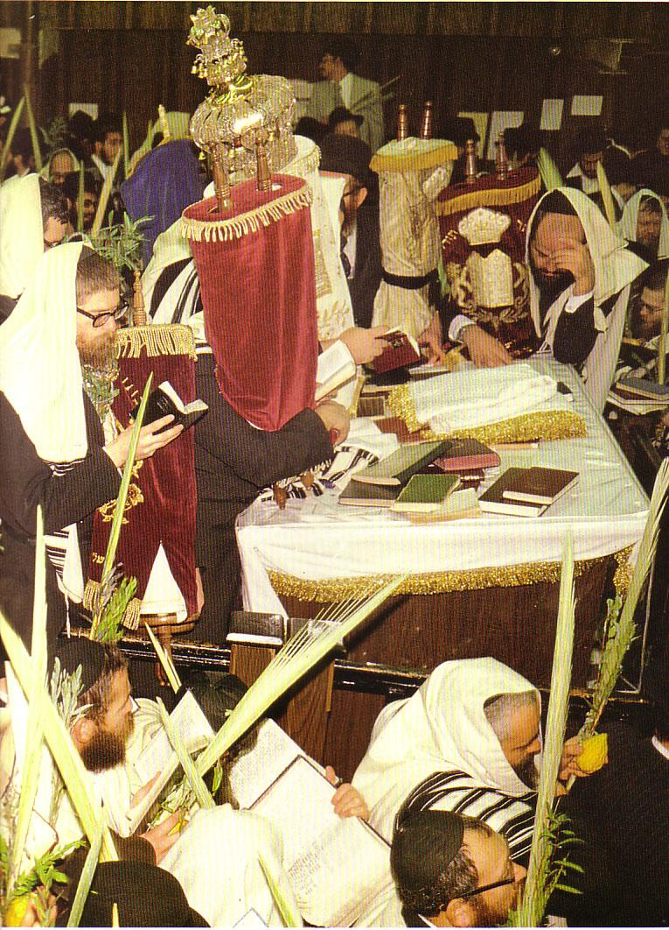

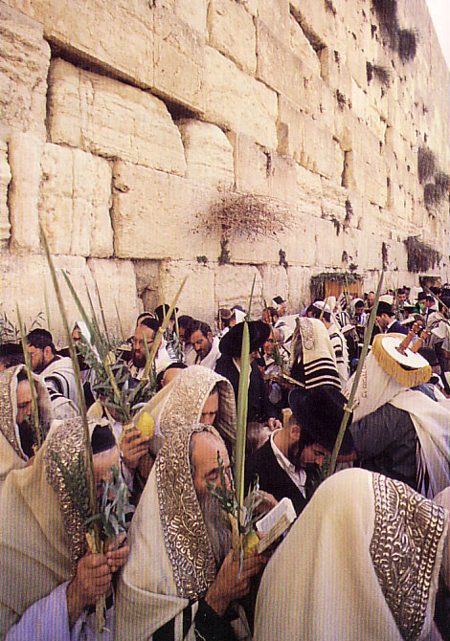
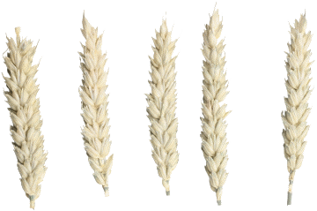
庆祝割麦子

Slide 38
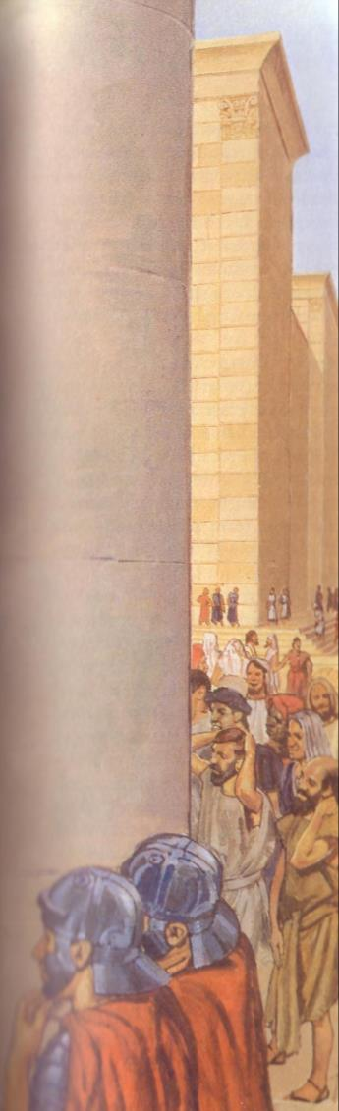
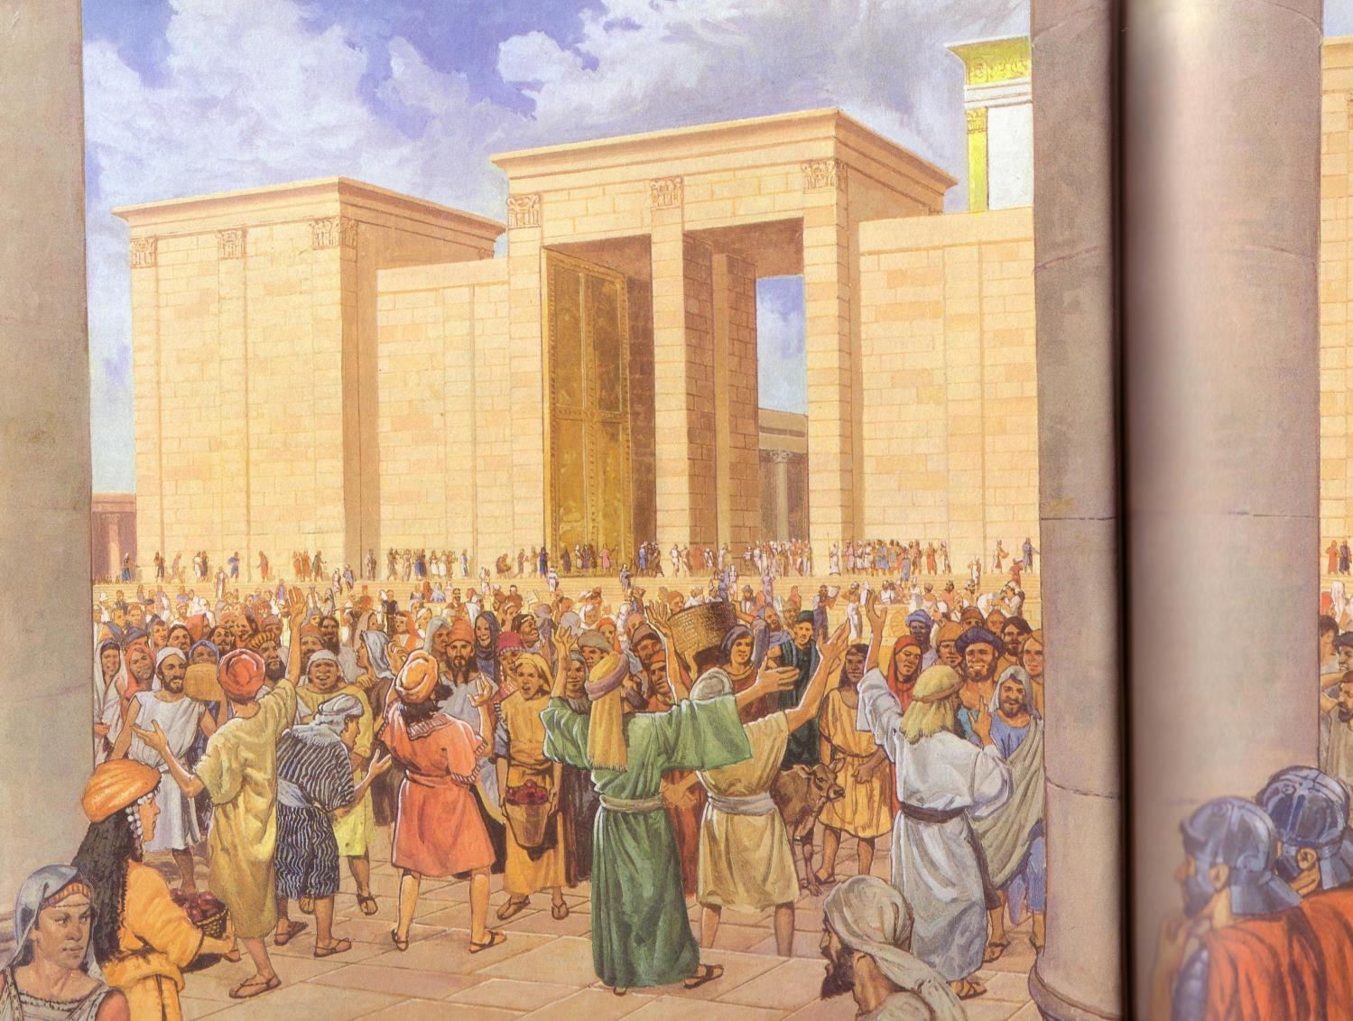
门徒按着圣灵所赐的口才说起别国的话来 (使2)

Slide 39
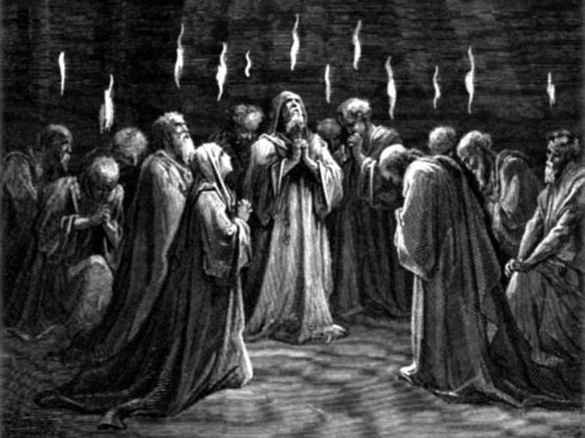
圣灵在五旬节来临(使2)

Slide 40
利未记 23
节日
180
1 尼散月
2 以珥月
3 西弯月
4 搭模斯月
5 埃波月
6 以禄月
7 提斯利月
8 玛西班月
9 基斯流月
10 提别月
11 细罢特月
12 亚达月
逾越节
救赎
除酵节
分裂
初熟之物
复活
五旬节
圣灵
被提
吹角节
3朝圣节

Slide 41
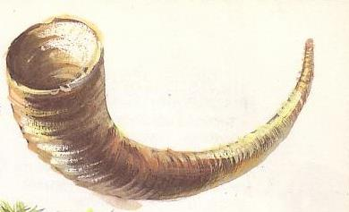
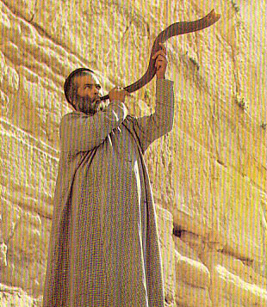
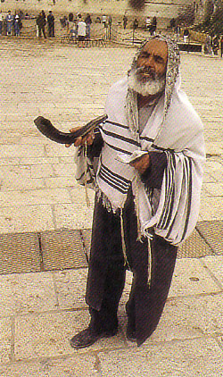
Rosh Hashanah (新年)
184
Notes:
http://images.google.com/imgres?imgurl=www.rigal.freeserve.co.uk/jewish/calendar/calenda2a.gif&imgrefurl=http://www.rigal.freeserve.co.uk/jewish/calendar/jcalendar2.htm&h=398&w=477&prev=/images%3Fq%3DJewish%2BCalendar%2BDiagram%26svnum%3D10%26hl%3Den%26lr%3D%26ie%3DUTF-8%26oe%3DUTF-8

Slide 42
利未记 23
节日
180
1 尼散月
2 以珥月
3 西弯月
4 搭模斯月
5 埃波月
6 以禄月
7 提斯利月
8 玛西班月
9 基斯流月
10 提别月
11 细罢特月
12 亚达月
逾越节
救赎
除酵节
分裂
初熟之物
复活
五旬节
圣灵
悔过
赎罪日
被提
吹角节
3朝圣节

Slide 43
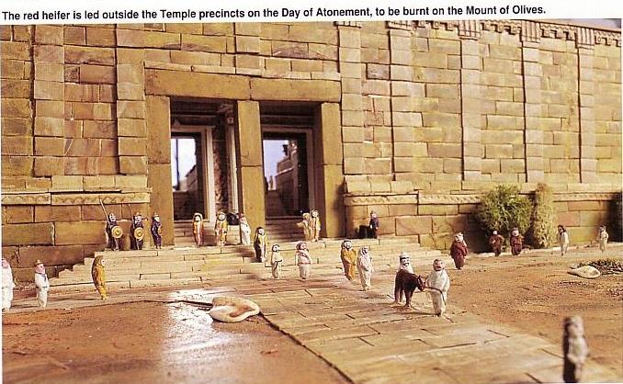
Yom Kippur: 赎罪日
184
红色小母牛在赎罪日会从圣殿山被带到
橄榄山上做为火祭

Slide 44
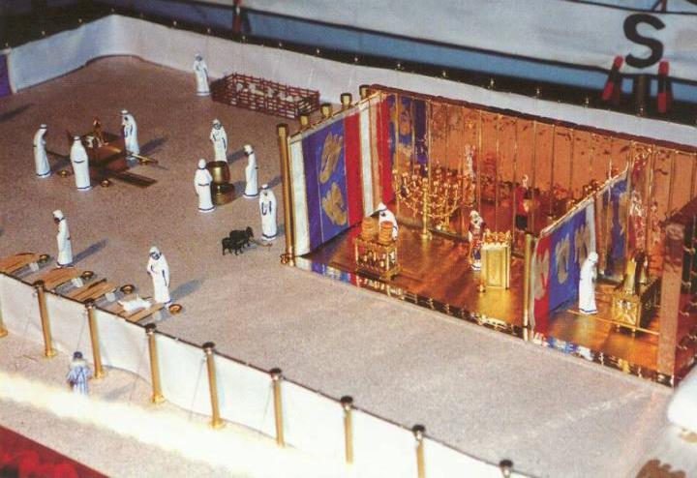
赎罪日(利. 16:29-34)
院子
圣所
至圣所

Slide 45
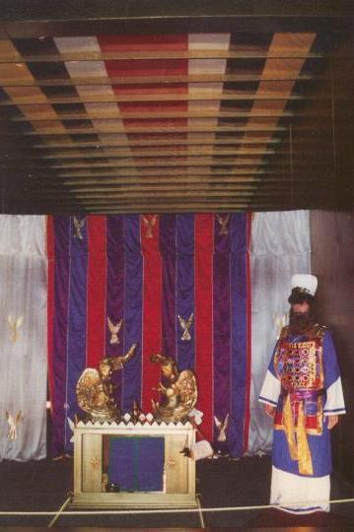
赎罪日
祭师预备
祭师献上自己的赎罪祭
众人的赎罪祭
羊拈阄
洗身
利未记 16:29-34

Slide 46
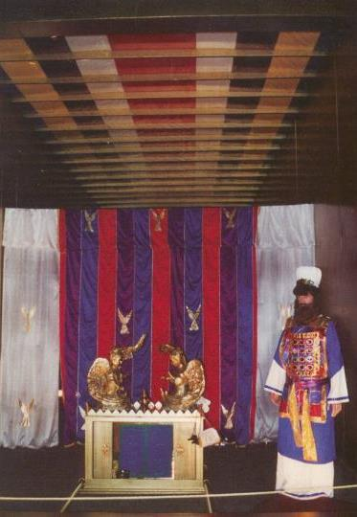
赎罪日的象征
但 现 在 基 督 已 经 来 到 ， 作 了 将 来 美 事 的 大 祭 司 ， 经 过 那 更 大 更 全 备 的 帐 幕 ， 不 是 人 手 所 造 、 也 不 是 属 乎 这 世 界 的
希伯来书 9:11

Slide 47
一次成永恒！
并 且 不 用 山 羊 和 牛 犊 的 血 ， 乃 用 自 己 的 血 ， 只 一 次 进 入 圣 所 ， 成 了 永 远 赎 罪 的 事 。
希伯来书 9:12

Slide 48
无需再赎罪
也 不 是 多 次 将 自 己 献 上 ， 像 那 大 祭 司 每 年 带 着 牛 羊 的 血 （ 牛 羊 的 血 ： 原 文 作 不 是 自 己 的 血 ） 进 入 圣 所
希伯来书 9:25

Slide 49
罪废除了 (不仅被盖)
否则，自创世以来，祂不知道要受难多少次了。但如今在这世代的末期，祂只一次献上自己，便除去了人的罪。
希伯来书 9:26

Slide 50
在至圣所内的座位？
而基督一次献上自己成为永远的赎罪祭后，就坐在上帝的右边
希伯来书 10:12

Slide 51
利未记 23
节日
180
1 尼散月
2 以珥月
3 西弯月
4 搭模斯月
5 埃波月
6 以禄月
7 提斯利月
8 玛西班月
9 基斯流月
10 提别月
11 细罢特月
12 亚达月
逾越节
救赎
除酵节
分裂
初熟之物
复活
五旬节
圣灵
灵
(五旬节)
悔过
赎罪日
被提
吹角节
3朝圣节

Slide 52
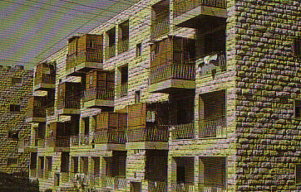





住棚节
利未记 23:42-43 你们要住在棚里七天；以色列所有的本地人都要住在棚里，好叫你们世世代代知道，我领以色列人出埃及地的时候，曾经使他们住在棚里；我是耶和华你们的神。
184

Slide 53
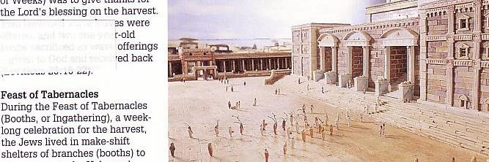
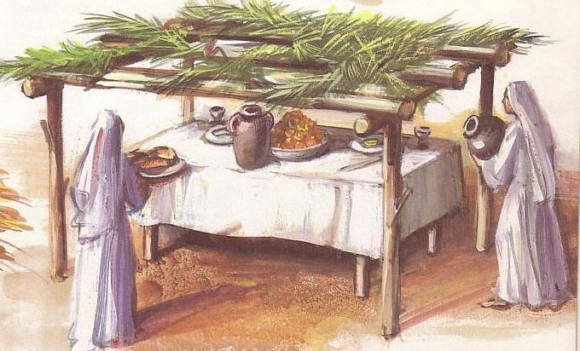
住棚节（收藏节）
184
申命记 16:13
“你从禾场上和榨酒池里收藏了出产以后，就要举行住棚节七日。”

Slide 54

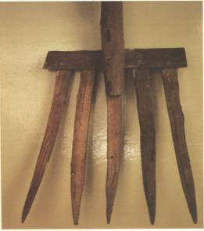
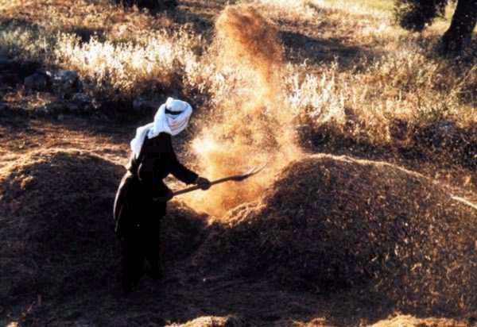
住棚节 = 秋收
184
簸扬 = 基督回地球的过程:
列邦受审判 (马太福音 13:30, 39; 启示录 14:15)
耶稣变容 = 天国跟随 (马太福音 17:4)

Slide 55
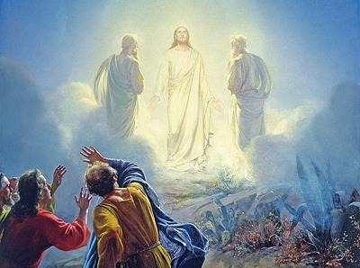
变象= 帐篷 = 天国
(马太。 17:4)

Slide 56
利未记 23
节日
180
1 尼散月
2 以珥月
3 西弯月
4 搭模斯月
5 埃波月
6 以禄月
7 提斯利月
8 玛西班月
9 基斯流月
10 提别月
11 细罢特月
12 亚达月
逾越节
救赎
除酵节
分裂
初熟之物
复活
五旬节
圣灵
灵
(五旬节)
悔过
赎罪日
被提
吹角节
3朝圣节

Slide 57


以色列节期大纲
183
这些节期聚集在2个月里
欢乐与忧郁
在耶路撒冷和家乡
过去与将来

Slide 58
收成是从4月－11月
183
以色列收获和收藏节的基础在于现代农业实践
 | 三月 | 四月 | 五月 | 六月 | 七月 | 八月 | 九月 | 十月 | 十一月
小麦 |  |  | X
大麦 |  | X
燕麦 |  |  | X
豌豆 |  | X | X
鹰嘴豆 |  |  |  | X
扁豆 |  | X | X
野豌豆 |  | X | X
芝麻 |  |  |  |  | X
亚麻 |  |  |  |  | X
小米 |  |  |  |  | X | X
葡萄 |  |  |  | X | X | X | X
无花果 |  |  |  |  |  | X | X
石榴 |  |  |  |  |  | X | X
橄榄 |  |  |  |  |  |  | X | X | X
http://www.wcg.org/lit/law/festivals/harvest.htm
Notes:
http://www.wcg.org/lit/law/festivals/harvest.htm

Slide 59
以色列节期大纲
183
这些节期聚集在2个月里
欢乐与忧郁
在耶路撒冷和家乡
过去与将来
团结国家
提供了休息~~为什么是被指定?

Slide 60

另外3个节期没有详细分析…

Slide 61
圣经以外
的节期#1
180
1 尼散月
2 以珥月
3 西弯月
4 搭模斯月
5 埃波月
6 以禄月
7 提斯利月
8 玛西班月
9 基斯流月
10 提别月
11 细罢特月
12 亚达月
逾越节
救赎
除酵节
分裂
初熟之物
复活
五旬节
圣灵
灵
(五旬节)
艾夫月9号
悔过
赎罪日
被提
吹角节
3朝圣节

Slide 62

犹太人围绕所罗门殿400年
(公元前959－586)
犹太教在以色列和犹太人散居 (续)
184

Slide 63
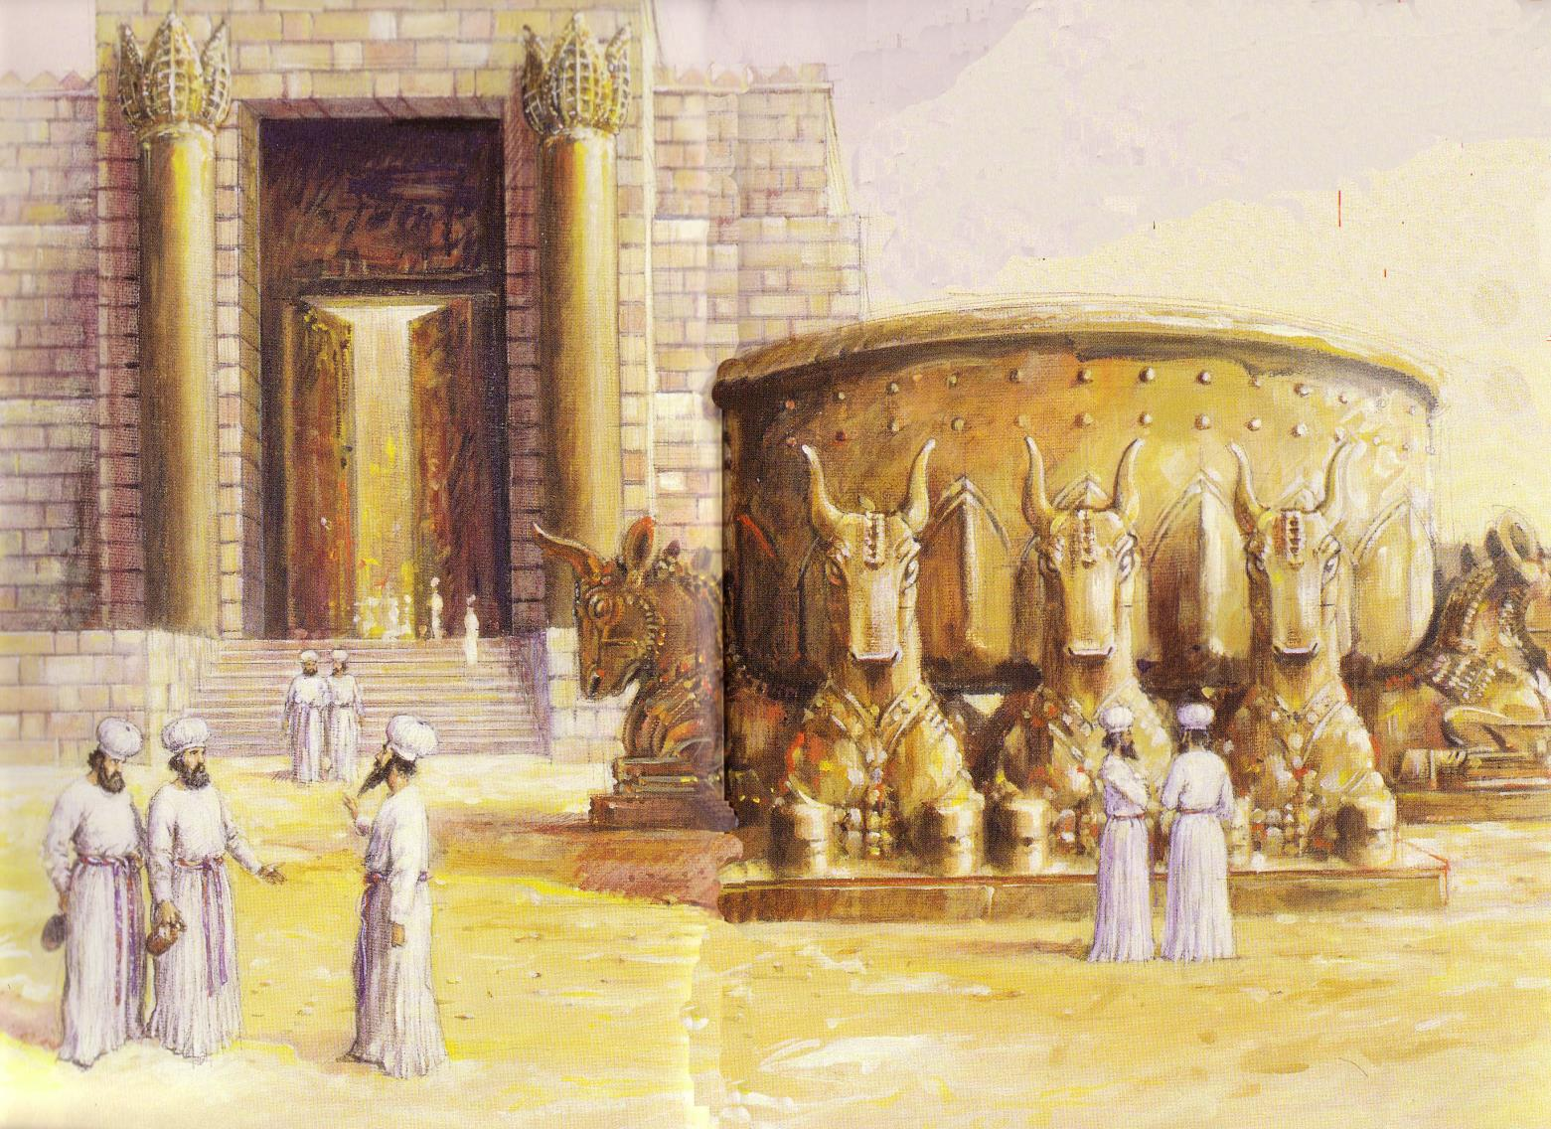
犹大人维持圣洁在洗濯盆安
圣殿被毁!
艾夫月9号
• 公元前586
• 今年域70

Slide 64
圣经以外
的节期#2
180
1 尼散月
2 以珥月
3 西弯月
4 搭模斯月
5 埃波月
6 以禄月
7 提斯利月
8 玛西班月
9 基斯流月
10 提别月
11 细罢特月
12 亚达月
逾越节
救赎
除酵节
分裂
初熟之物
复活
五旬节
圣灵
修殿节
灵
(五旬节)
艾夫月9号
悔过
赎罪日
被提
吹角节
3朝圣节

Slide 65
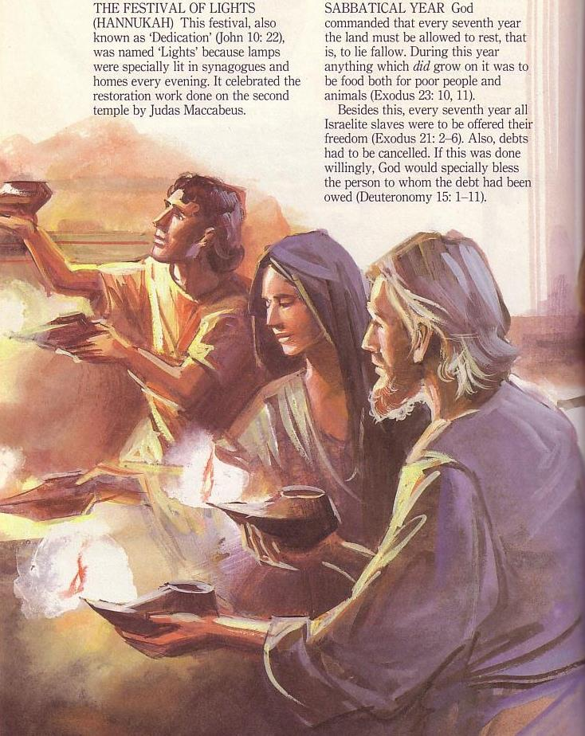
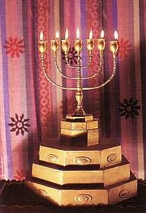
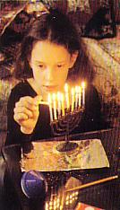

修殿节（众光节）
纪念犹大马加比革命
于公元前164叙利亚西流基王朝
184
七根枝子灯台 (正常)
九根枝子灯台
(光明节)

Slide 66
圣经以外
的节期#3
普珥节
180
1 尼散月
2 以珥月
3 西弯月
4 搭模斯月
5 埃波月
6 以禄月
7 提斯利月
8 玛西班月
9 基斯流月
10 提别月
11 细罢特月
12 亚达月
逾越节
救赎
除酵节
分裂
初熟之物
复活
五旬节
圣灵
修殿节
灵
(五旬节)
艾夫月9号
悔过
赎罪日
被提
吹角节
3朝圣节

Slide 67
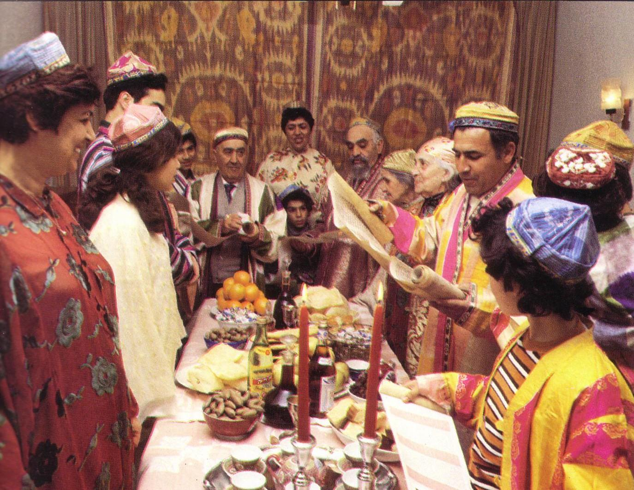
普珥节: 好多胜利
184

Slide 68
I. 以色列安居并遵行神的律法
182
一切的男丁要一年3次朝见主耶和华（出埃及记23:14~19）
守安息日是神关键的命令因为这象征以色列与耶和华的圣约 (31:12-17).

Slide 69
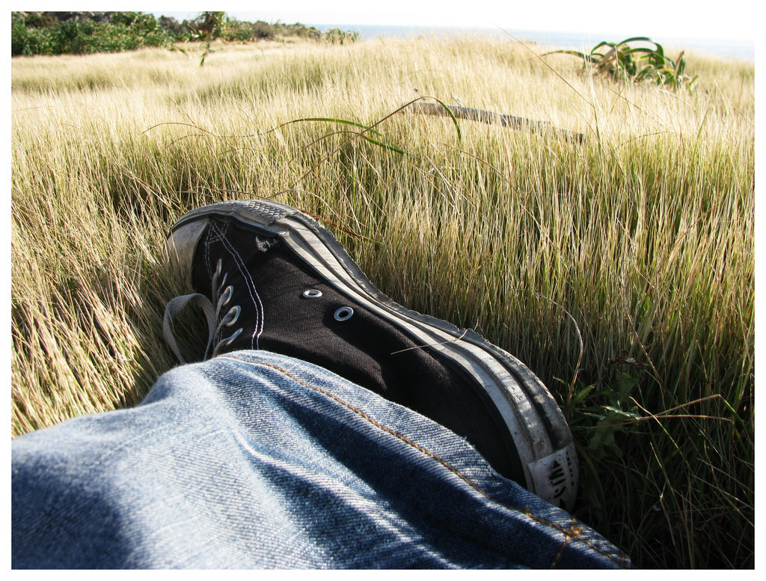
安息日

Slide 70
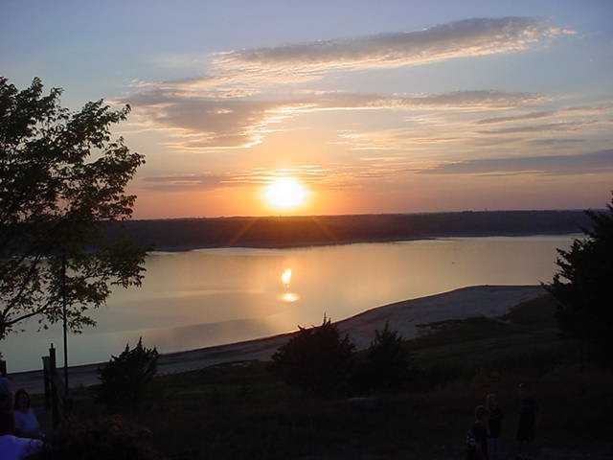
182
I. 以色列休息是为了遵守神的道路
全部的犹太男人必要参加三个节期来提醒神的恩福在他们生活中。(出埃及 记 23:14-19).
守安息日是神关键的命令因为这象征以色列与耶和华的圣约 (31:12-17).
一个违背安息日的例子是在圣安息日生火 (35:1-3).

Slide 71

II. 我们也需要圣时间来安息和反思神在我们生活中的动工
圣时间?
我们像以色列需要在每年庆祝圣安息礼
我们像以色列需要在每周庆祝圣安息礼

Slide 72

段意: 需要好好圣安息!

Slide 73
当今基督徒仍旧守哪些节期?
大斋期
复活节
圣诞节
圣餐礼
洗礼？（但是这只能够在每人发生一次）

Slide 74

讨论题
我们其实在说什么当我们埋怨没有时间休息？
你如何能够把基督教“节”的圣诞更安生和属灵？
神在哪方面吩咐你把时间当为圣？

Slide 75
希伯来
神圣的历法
普珥节
180
1 尼散月
2 以珥月
3 西弯月
4 搭模斯月
5 埃波月
6 以禄月
7 提斯利月
8 玛西班月
9 基斯流月
10 提别月
11 细罢特月
12 亚达月
逾越节
救赎
除酵节
分裂
初熟之物
复活
五旬节
圣灵
修殿节
灵
(五旬节)
艾夫月9号
悔过
赎罪日
被提
吹角节
3朝圣节

Slide 76
Black

Slide 77


旧约全书背景链接地址 BibleStudyDownloads.org
免费获得该讲解!
圣经学习下载
Notes:
The explanation for free!
OT Backgrounds link address

